Slide 1
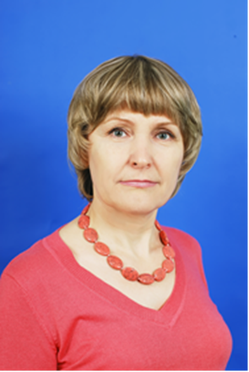
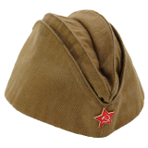
Читаем книги о войне
«Сын полка»
Валентин Катаев

Slide 2
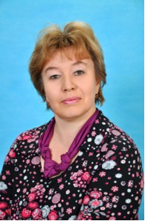
Читаем книги о войне
«Партизанка Лара» Надежда Надеждина

Slide 3
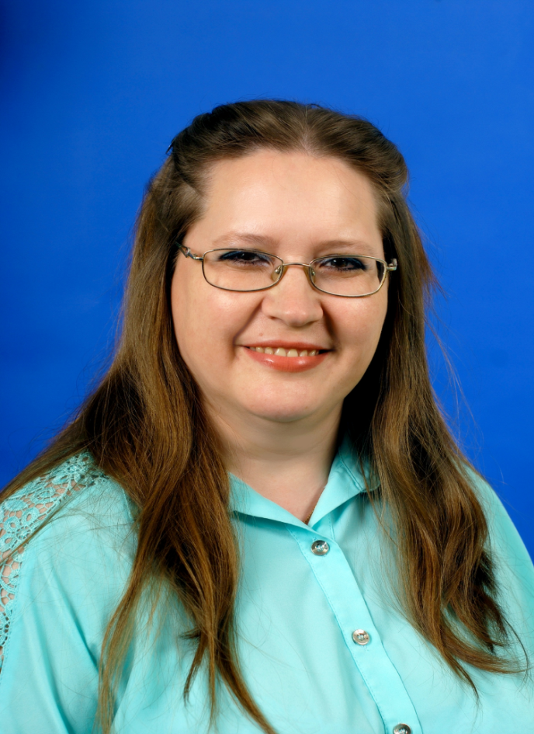
Читаем книги о войне
«На войне как на войне»
Виктор Курочкин

Slide 4
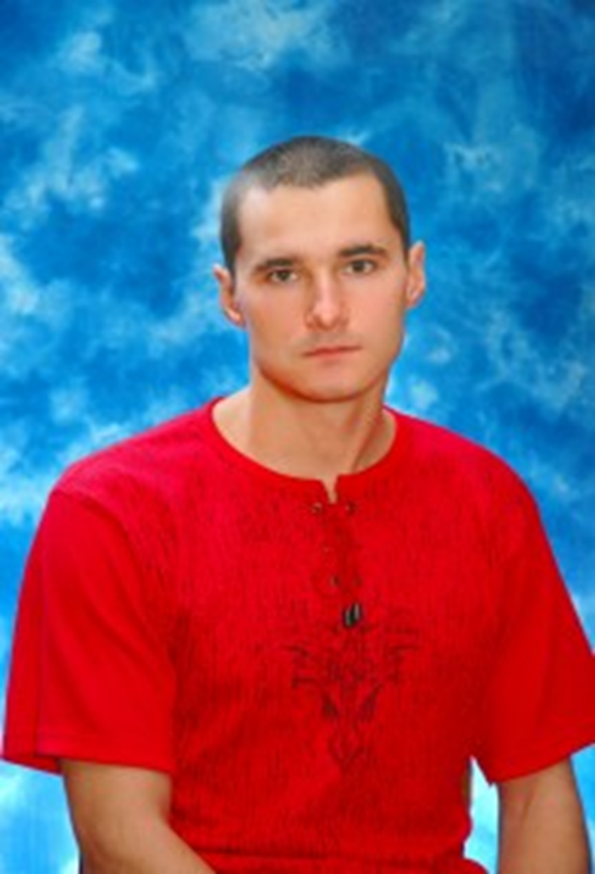
Читаем книги о войне
«Василий Теркин» Александр Твардовский

Slide 5
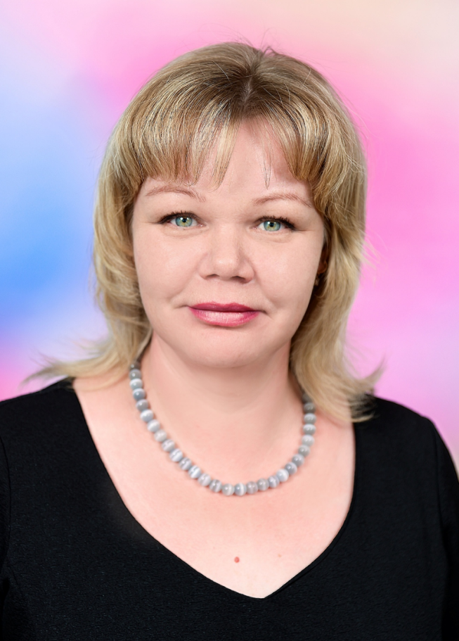
Читаем книги о войне
«Завтра была война»
Борис Львович Васильев

Slide 6
Читаем книги о войне
«А зори здесь тихие» Борис Васильев

Slide 7
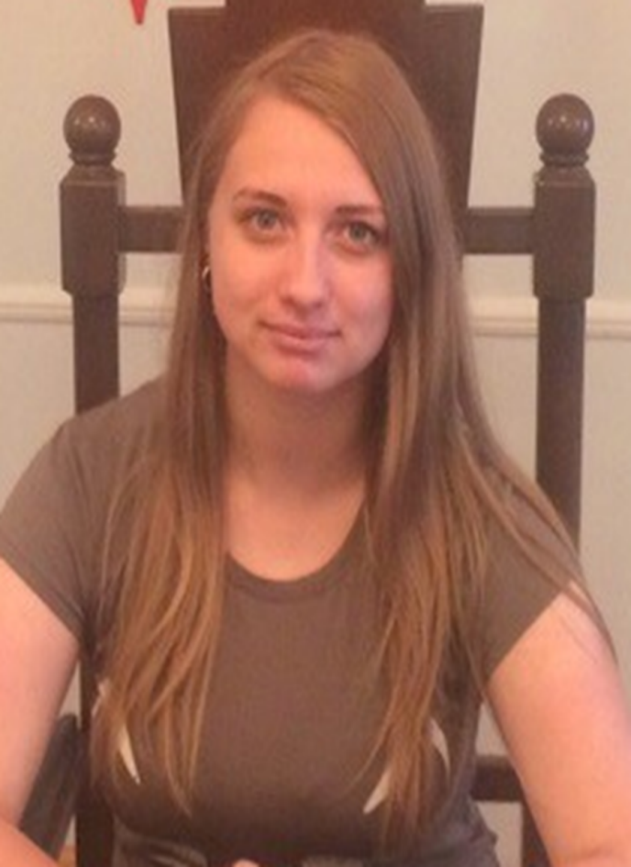
Читаем книги о войне
«Молодая гвардия» Александр Фадеев

Slide 8
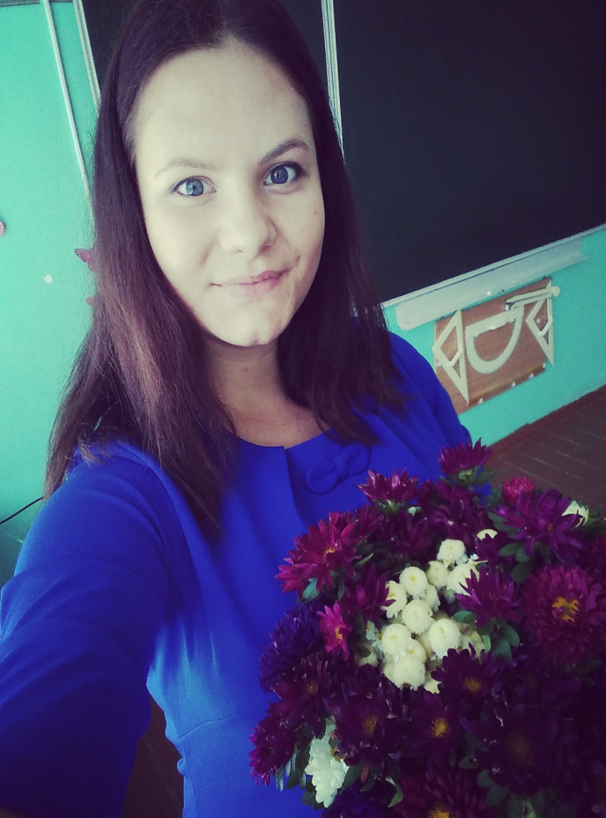
Читаем книги о войне
«Судьба человека» Михаил Шолохов

Slide 9
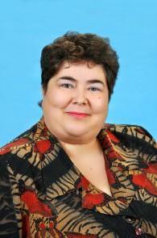
Читаем книги о войне
«Живые и мертвые» Константин Симонов

Slide 10
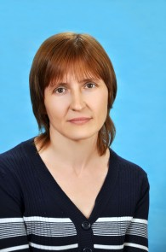
Читаем книги о войне
«Повесть о настоящем человеке» Борис Полевой

Slide 11
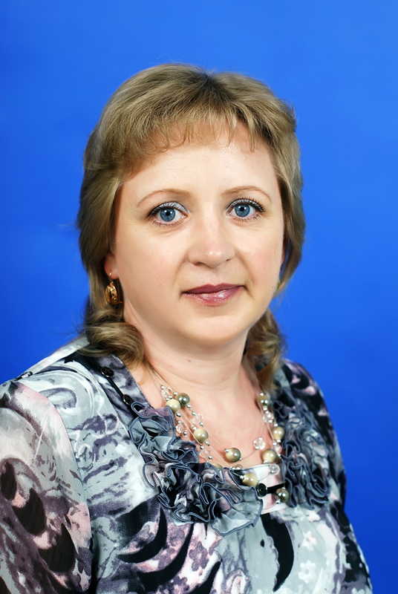
Читаем книги о войне
«Навеки девятнадцатилетние» Григорий Бакланов

Slide 12
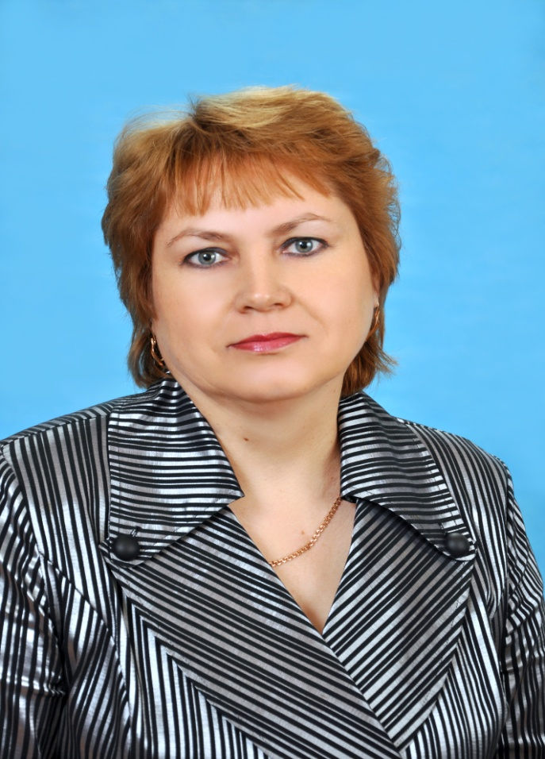
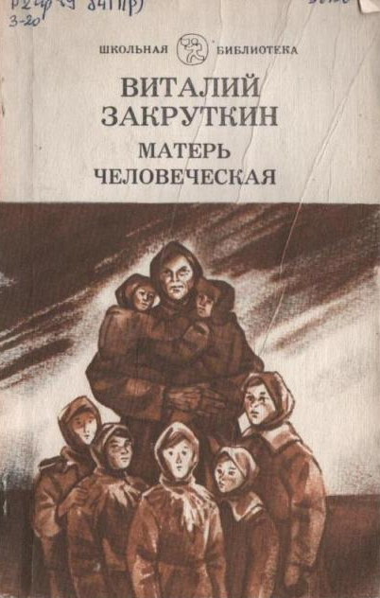
Читаем книги о войне
«Матерь человеческая»
Виталий Закруткин

Slide 13
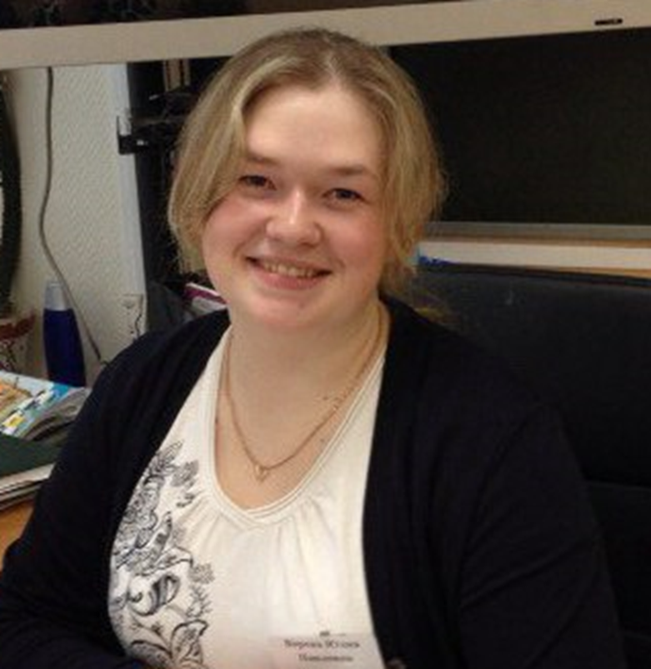
Читаем книги о войне
«Взятие Берлина, победа»
Сергей Алексеев

Slide 14
Читаем книги о войне
«Горячий снег»
Юрий Бондарев

Slide 15
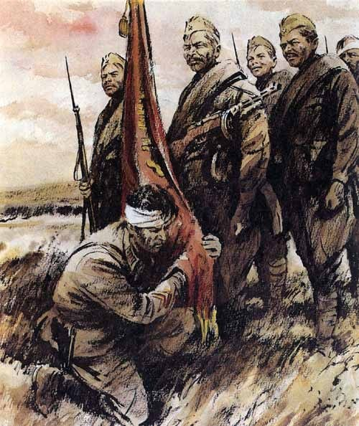
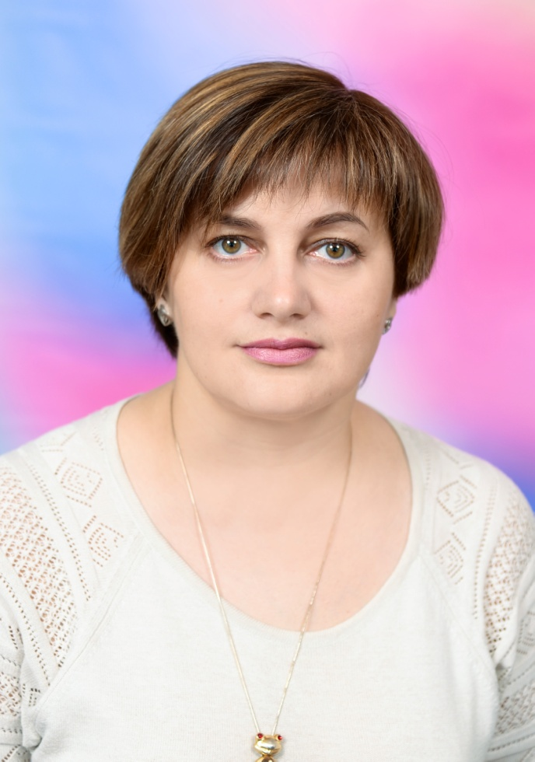
Читаем книги о войне
«Они сражались за Родину»
Михаил Шолохов

Slide 16
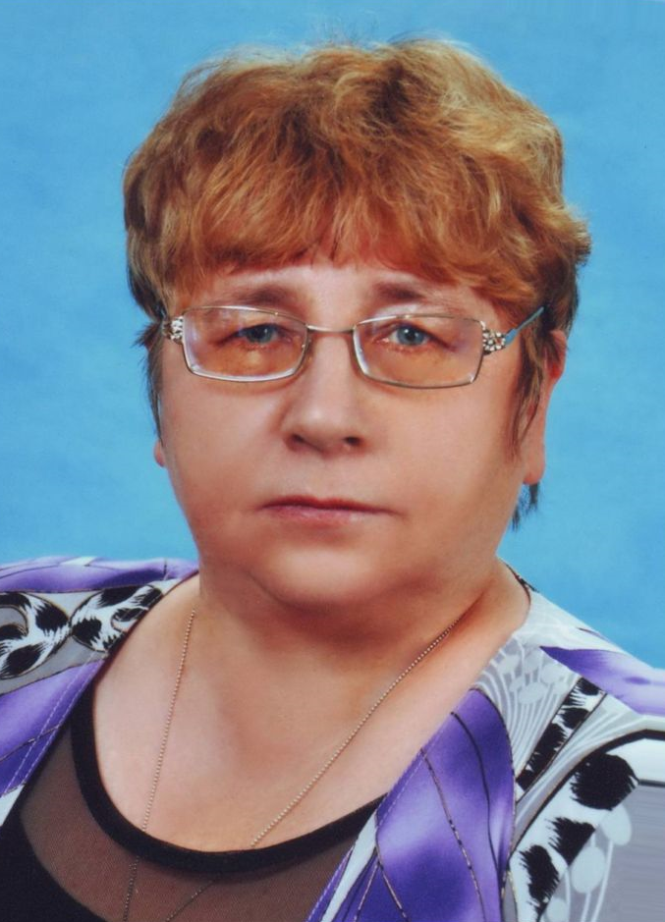
Читаем книги о войне
«Обелиск»
Василий Быков

Slide 17
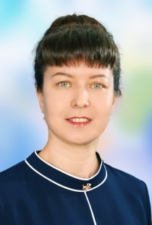
Читаем книги о войне
«Альпийская баллада»
Василь Быков

Slide 18
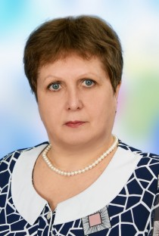
Читаем книги о войне
«В списках не значился»
Борис Васильев

Slide 19
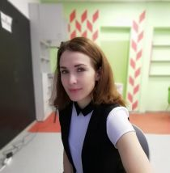
Читаем книги о войне
«Сашка»
Вячеслав Кондратьев

Slide 20
Не бойтесь слёз, и горечи, и страха… Читайте, люди, книги о войне, И не стыдитесь горевать, и плакать. Ведь те, кого не стало за войну, Кого сожгли, убили, растоптали, Они за нас, за наши жизни пали. И то, что живы мы, а не они, Случайности жестокая примета. Храните в душах вечные огни, И дорожите их горчайшим светом!
Руфь Тамарина
Читаем книги о войне

Slide 21
Прочитанная книга о войне – твоя благодарность за Великую Победу». Каждый может взять для чтения из фондов нашей библиотеки книгу на военную тематику, прочитать, и поделиться со своими одноклассниками, друзьями, тем самым привлекая внимание других читателей к определённой книге о войне.
Читаем книги о войне

